Slide 1










CHÀO MỪNG
QUÝ THẦY CÔ
VỀ DỰ GIỜ THĂM LỚP 5A1
GVCN: Nguyễn Tú Linh

Slide 2



Notes:
Thiết kế: Hương Thảo – 0972.115.126
1

Slide 3


Slide 4

Notes:
Các em được tìm hiểu cách viết bài văn tả phong cảnh (tức là tả cảnh đẹp thiên nhiên). Có 2 tiết Tìm hiểu cách viết bài văn tả phong cảnh. Trong tiết thứ nhất này, các em tìm hiểu cách tả phong cảnh qua bài Đà Lạt (tả lần lượt từng cảnh vật, từng cảnh đẹp). Trong tiết thứ hai, các em được tìm hiểu cách tả phong cảnh theo trình tự thời gian qua bài Bốn mùa
4

Slide 5

Notes:
Thiết kế: Hương Thảo – 0972.115.126
5

Slide 6
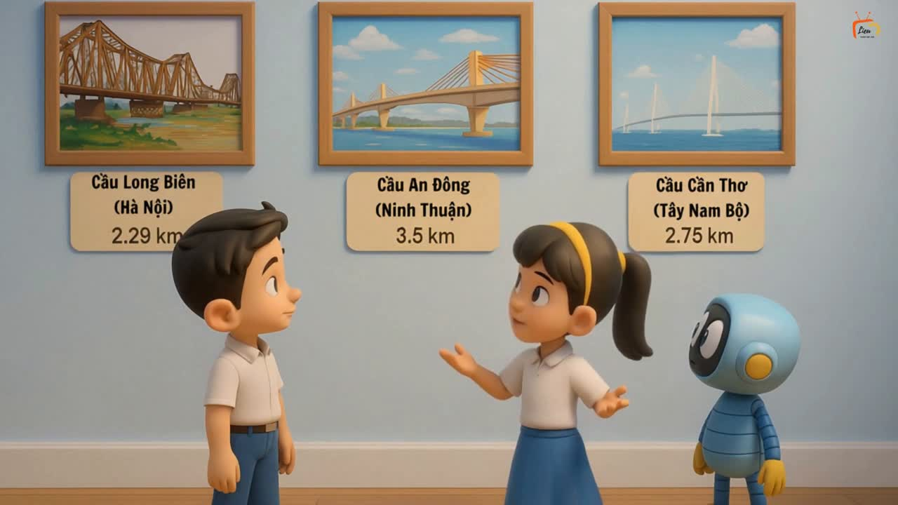

Slide 7


So sánh độ dài của cây cầu An Đông và cây cầu Cần Thơ: 3,5 km và 2,75 km.
Notes:
Thiết kế: Hương Thảo – 0972.115.126
7

Slide 8


Thảo luận nhóm bốn, tìm cách so sánh 3,5 km và 2,75 km (2’)
Notes:
Thiết kế: Hương Thảo – 0972.115.126
7

Slide 9
Notes:
Thiết kế: Hương Thảo – 0972.115.126
7

Slide 10
So sánh độ dài của cây cầu Long Biên và cây cầu Cần Thơ: 2,29 km và 2,75 km.
Notes:
Thiết kế: Hương Thảo – 0972.115.126
7

Slide 11
Thảo luận nhóm bốn, tìm cách so sánh 2,29 km và 2,75 km (2’)
Notes:
Thiết kế: Hương Thảo – 0972.115.126
7

Slide 12
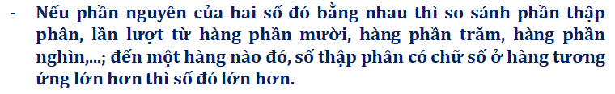
Notes:
Thiết kế: Hương Thảo – 0972.115.126
7

Slide 13

a) 37,29 và 36,92.
b) 135,74 và 135,75.
c) 89,215 và 89,215.
Notes:
Thiết kế: Hương Thảo – 0972.115.126
7

Slide 14
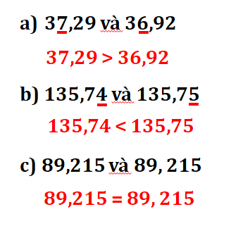
Notes:
Thiết kế: Hương Thảo – 0972.115.126
7

Slide 15

Notes:
Thiết kế: Hương Thảo – 0972.115.126
7

Slide 16
- Làm việc cá nhân, làm bài tập 2 vào vở (2’)
- Trao đổi cách làm trong nhóm đôi (1’)
Notes:
Thiết kế: Hương Thảo – 0972.115.126
7

Slide 17
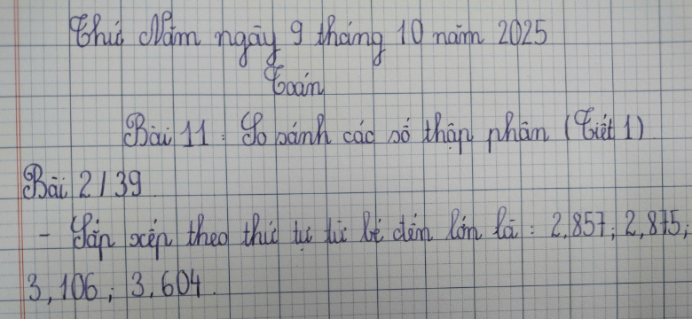

Slide 18

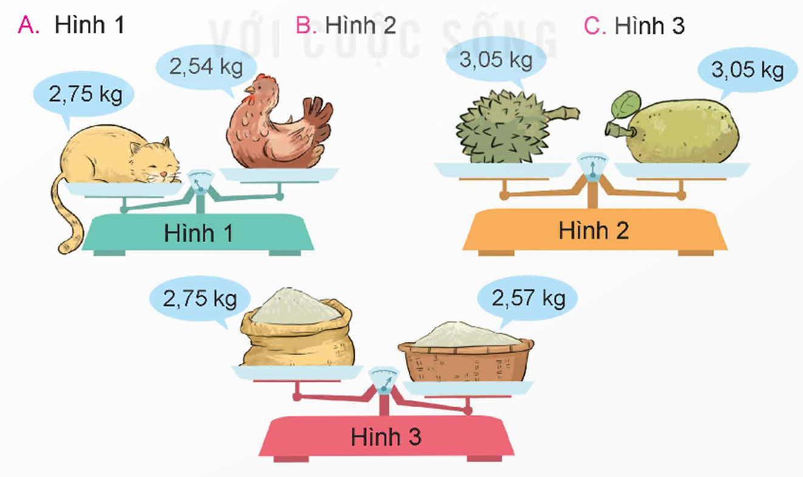
Notes:
Thiết kế: Hương Thảo – 0972.115.126
7

Slide 19



THỬ TÀI HỌC SINH LỚP 5

Slide 20
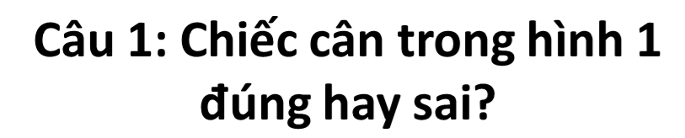
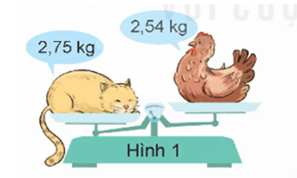



Slide 21

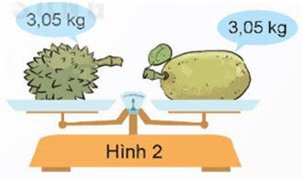

Slide 22

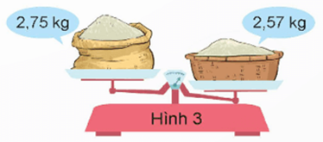


Slide 23


Slide 24


